Slide 1
理想国工作坊
历史教研组 倪红娟

Slide 2
目 录
壹
贰
叁
肆
工作坊名称
研究主题
研究步骤
预期成果

Slide 3
工作坊名称
壹

Slide 4
理想国
《理想国》是古希腊哲学家柏拉图（公元前427-公元前347年）创作的哲学对话体著作。全书主要论述了柏拉图心中理想国的构建、治理和正义，主题是关于国家的管理。
“理想国”致力于人文、思想、艺术类图书的出版，并从事文化活动的策划组织，影视作品与文创产品的开发，是一个活跃而富影响力的文化机构。代表作品包括：陈丹青《退步集》、梁文道《常识》、杨奎松《革命》、柴静《看见》、龙应台“人生三书”、木心作品集、白先勇作品集、史景迁作品集、唐德刚作品集、资中筠自选集、“温故” 系列、“电影馆”系列，以及张大春、舒国治、杨照、骆以军、熊培云、许知远、蒋方舟等作者的作品。

Slide 5
研究主题
贰

Slide 6
高中生提取历史信息能力的培养
1、历史学科核心素养的要求
2、高考对学生的能力考查要求
3、学生能力的不足
4、历史组研究课题的需要

Slide 7
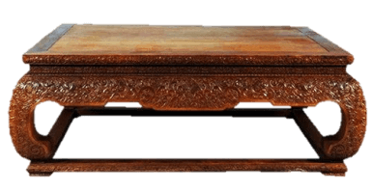
学生提取历史信息能力的不足
1、提取信息不全面
2、提取信息不准确
3、缺乏提取信息的方法

Slide 8
研究步骤 及预期成果
叁

Slide 9
研究步骤 |  |  | 预期成果
1 | 1.9 | 工作室启动仪式
2 | 放寒假前 | 工作坊成员招募
3 | 放寒假前 | 工作坊第一次会议：公布主题，讨论寒假研究任务，购买书籍
4 | 寒假 | 阅读相关论文和书籍、撰写论文、准备开学交流分享 | 论文、 读书心得
5 | 下学期 | 与每周一课主题相结合，开设研究课； 定期开展研讨活动。 | 公开课 反思

Slide 10
谢谢欣赏

